Slide 1
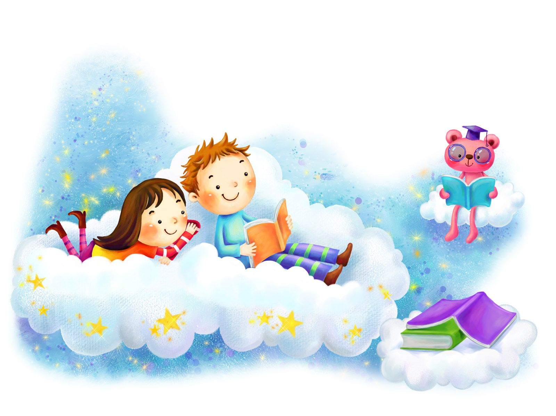
Trabajo interdisciplinario 10
Cápsulas de información
Lenguaje
3º básico
del 28 de septiembre al 09 de octubre

Slide 2
Querido estudiante, si no pudiste ver el video de las cápsulas de información o quieres complementar lo aprendido en ellos, puedes revisar el siguiente documento que te ayudará a desarrollar las actividades propuestas en el trabajo interdisciplinario número 10.
¡Éxito y a trabajar!

Slide 3
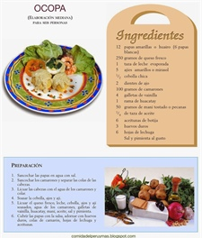
¿Qué es un texto instructivo?
Es un texto que ayuda al lector para realizar una acción o tener un determinado comportamiento.
Su propósito es dar indicaciones necesarias para lograr un objetivo determinado.
El texto instructivo enumera y describe una serie de pasos ordenados que deben ejecutarse para alcanzar un objetivo.
Su estructura es: título, ingredientes o materiales, procedimiento o instrucciones e imágenes.
Ahora te invitamos a leer el texto “La revista” y a confeccionar la tuya siguiendo los pasos.

Slide 4
Lenguaje e historia: ¿Qué es una leyenda?
Combina elementos reales con elementos imaginarios o maravillosos que dan vida a la historia.
Se sitúa en un lugar y en una época específicos, parte de hechos que fueron reales aunque están idealizados.
Una leyenda es un texto narrativo que nace de la tradición oral de un pueblo.
Sus personajes tienen un antecedente histórico.
Es anónima y se transmiten de generación en generación de forma oral o escrita.
Su propósito es la explicación al origen de un lugar, fenómenos o acontecimientos pasados.
Su estructura es:
- inicio,
- desarrollo y
- desenlace.

Slide 5
Los invitamos a leer la leyenda “añañuca”

Slide 6
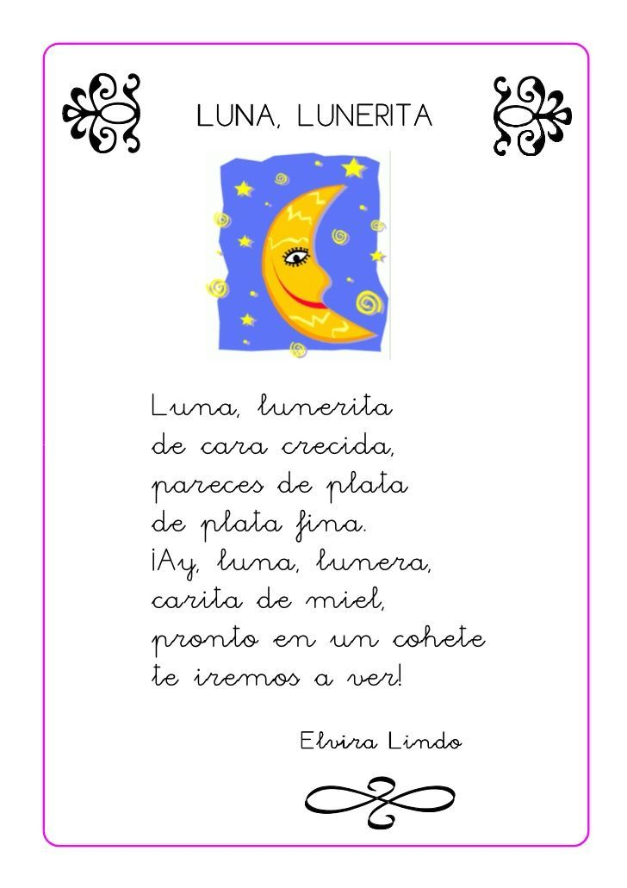
¿Qué es un poema?
El poema es un texto literario que tiene como propósito expresar ideas, sentimientos o emociones.
Por medio de un hablante lírico, el poeta expresa su interior usando diferentes figuras literarias para embellecer el lenguaje.
Es común el uso de la rima y otras herramientas del lenguaje.
Su estructura es: versos agrupados en estrofas.
Ahora te invitamos a leer el poema “El pez tropical”

Slide 7
¿Qué es un texto informativo?
Los textos informativos describen acontecimientos y temáticas reales. Su propósito es transmitir información sobre la realidad ,tocando diferentes temáticas. Por lo tanto se trata de un tipo de texto en el que los datos descritos no son ficción o, al menos, están sustentados en un hecho real.
Pueden tratar temas culturales, científicos y tecnológicos, para que todos los lectores puedan comprender de qué trata el texto.
Los textos informativos se estructuran en : introducción, desarrollo y cierre o conclusión.
Ahora te invitamos a leer el texto informativo
“Los Tiburones”

Slide 8
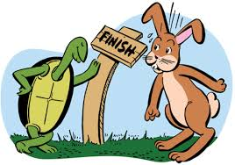
¿Qué es unA FÁBULA?
La fábula es una narración cuyos personajes generalmente son animales que tienen características humanas, es decir, hablan, piensan y sienten.
Son narraciones ficticias y se desarrollan en un ambiente, tiempo y espacio determinado.
Al final de la historia esta narración deja una moraleja, es decir, una enseñanza o un consejo para enfrentar la vida.
Su estructura es: inicio, desarrollo, final o desenlace y moraleja.
Te invitamos a leer la fábula “La liebre y la tortuga.

Slide 9
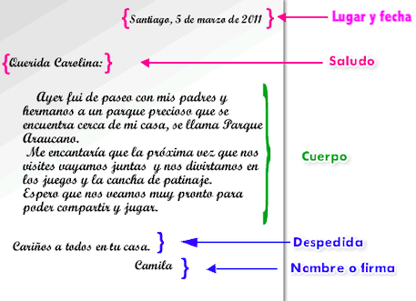
¿Qué es unA CARTA?
Te invitamos a leer la carta que escribieron los profesores de cuarto básico.
Una carta es un texto informativo que sirve para tener comunicación con alguien que se encuentra lejos o que no puede tener conexión.
Su propósito es informar y expresar sentimientos a través de la escritura.
Su estructura es: Lugar y fecha, saludo, cuerpo de la carta, despedida y firma.

Slide 10
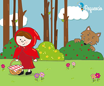
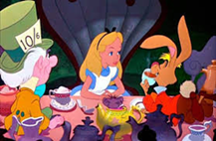
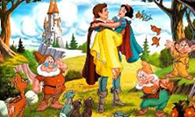
¿Qué es un CUENTO?
Un cuento es un texto narrativo que relata hechos imaginarios protagonizada por personajes en una ambiente, espacio y tiempo determinado.
Posee una secuencia narrativa organizada en inicio, desarrollo y final o desenlace.
Su propósito es narrar o contar una historia.
Te invitamos a leer el cuento “El pequeño Lobito”

Slide 11
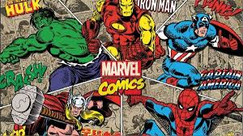
¿Qué es un cómic?
•Una historieta o cómic es una relato o historia explicada mediante viñetas o recuadros que contienen ilustraciones y en el que algunas o todas las viñetas pueden contener un texto más o menos breve.
•Es un medio visual de narración de textos y dibujos que comunica historias de uno o varios personajes. Se trata de una “narración secuencial mediante imágenes fijas” Es decir, mediante una sucesión de imágenes (compuestas por caricaturas dibujadas) que se complementan con textos.
Te invitamos a leer el extracto del cómic de Batman y Harley Quinn

